Slide 1

“TEJIENDO REDES SALUDABLE-MENTE” Caminatas Saludables y ciclo de talleres de Enfermedades Crónicas no Transmisibles
CENTRO DE ATENCIÓN PRIMARIA DE LA SALUD DR. RENÉ FAVALORO
FRITZ, Alejandra (Nutricionista)
MORÁN, Patricia Mercedes (Trabajadora Social)
VIDAL ZINNO, Romina Paola (Médica generalista)
COFONE, Silvina (Enfermera)
FERNANDEZ, Nadia (Promotora de Salud)

Slide 2
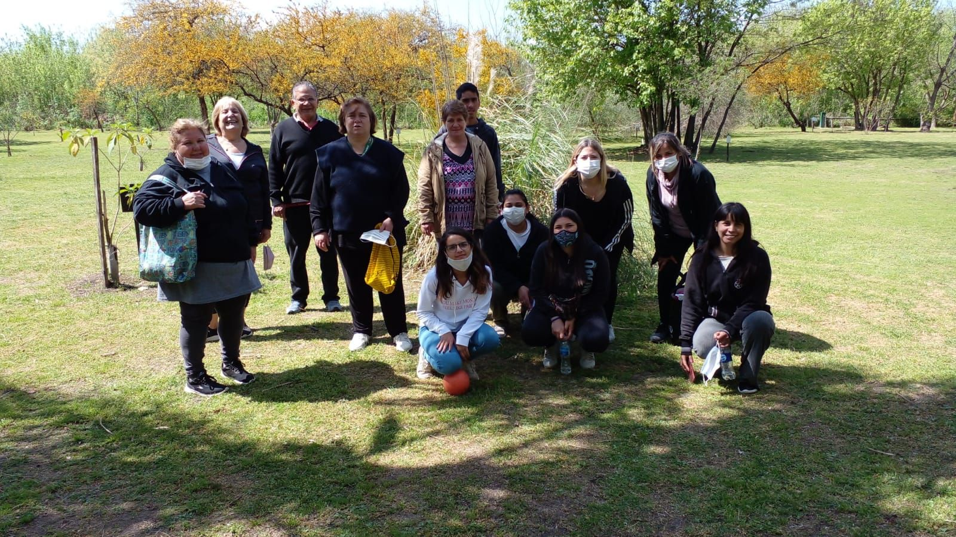
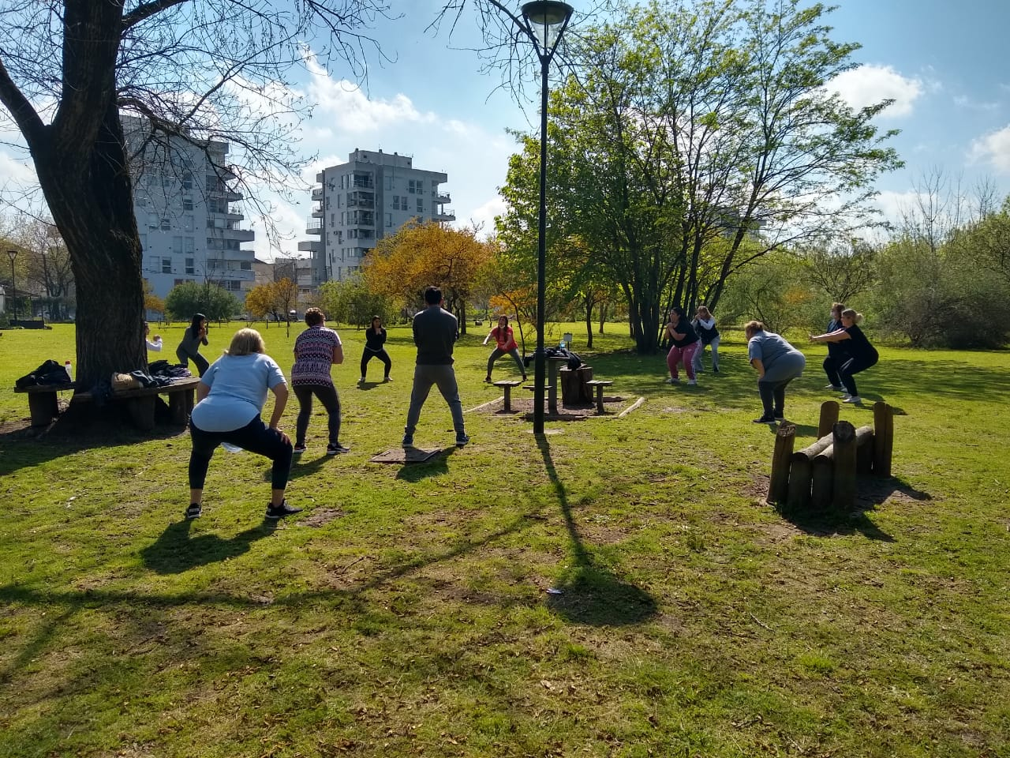
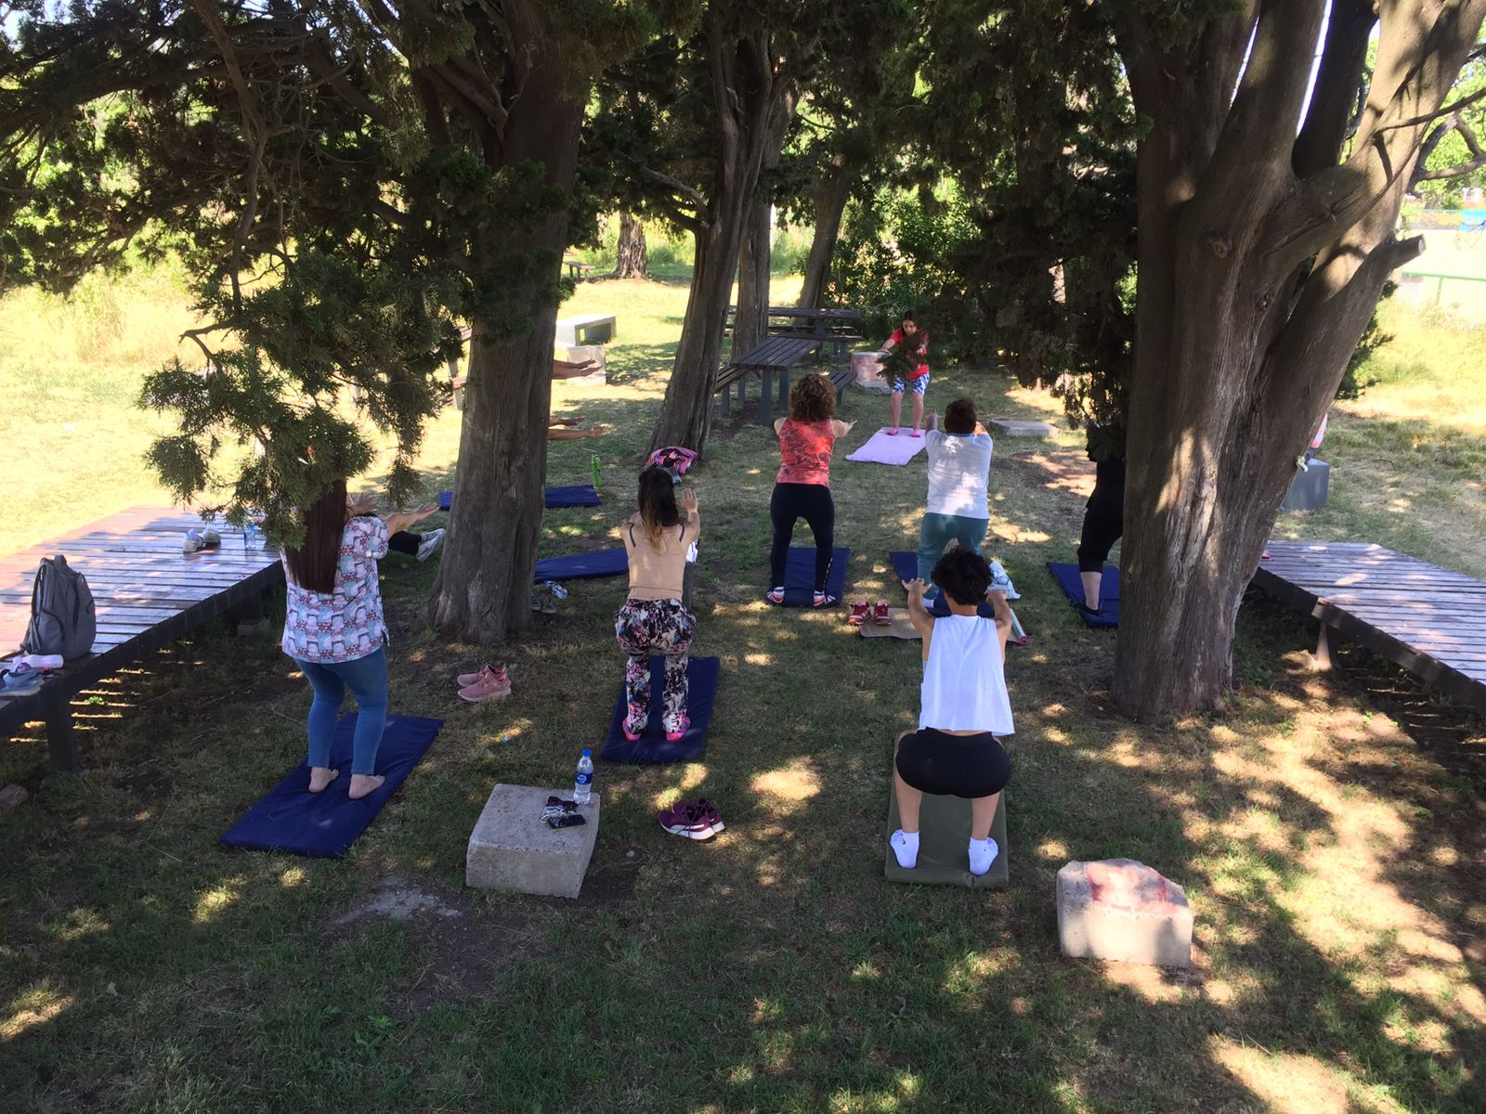
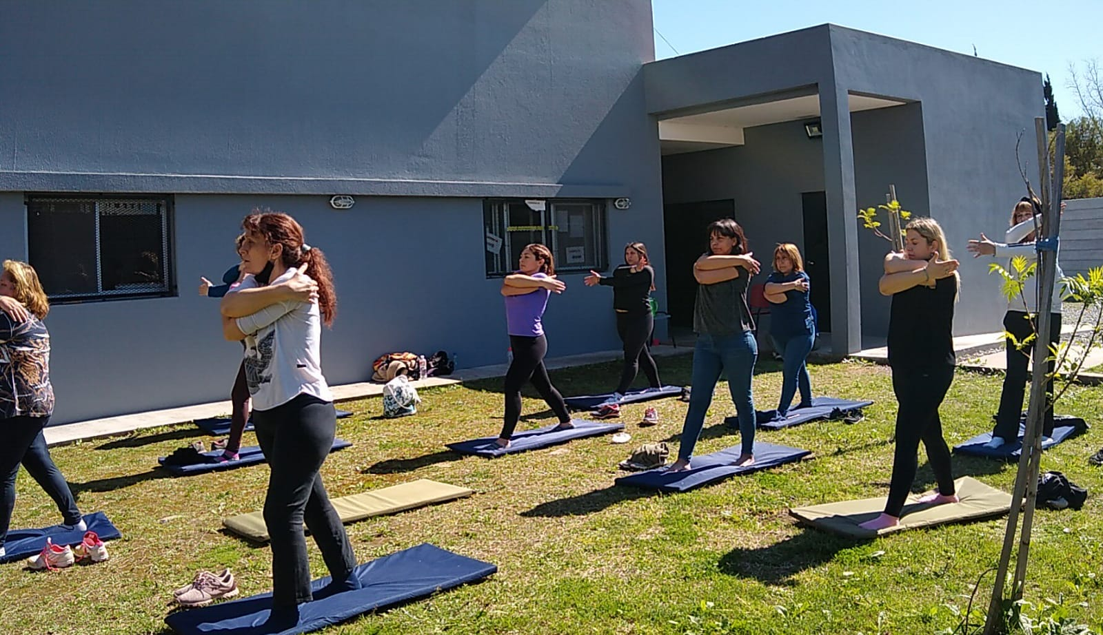
Actividades
CAMINATAS SALUDABLES

Slide 3
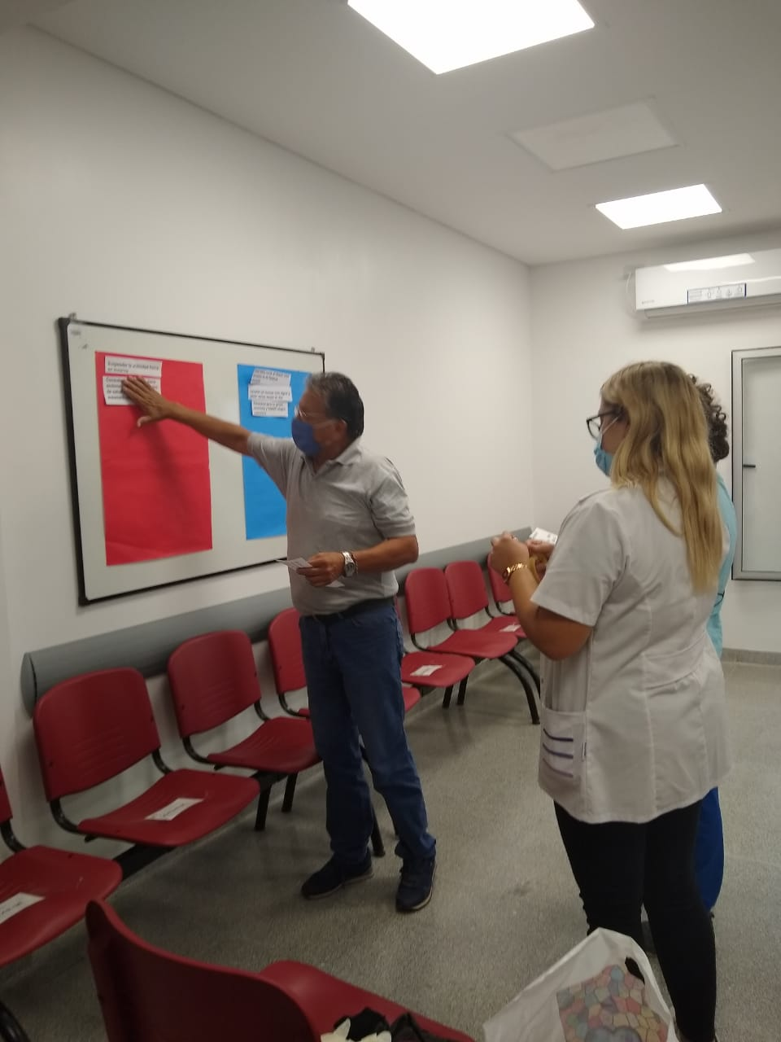
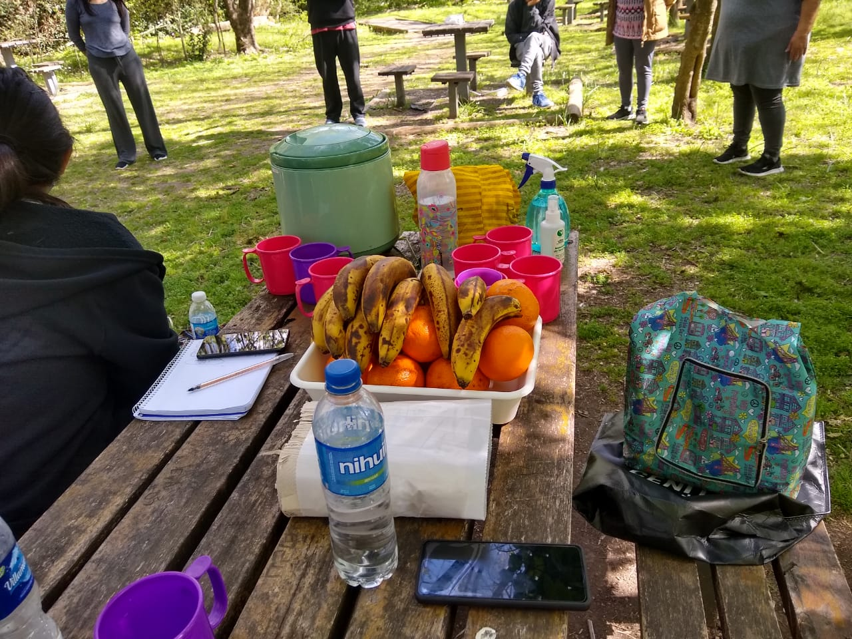
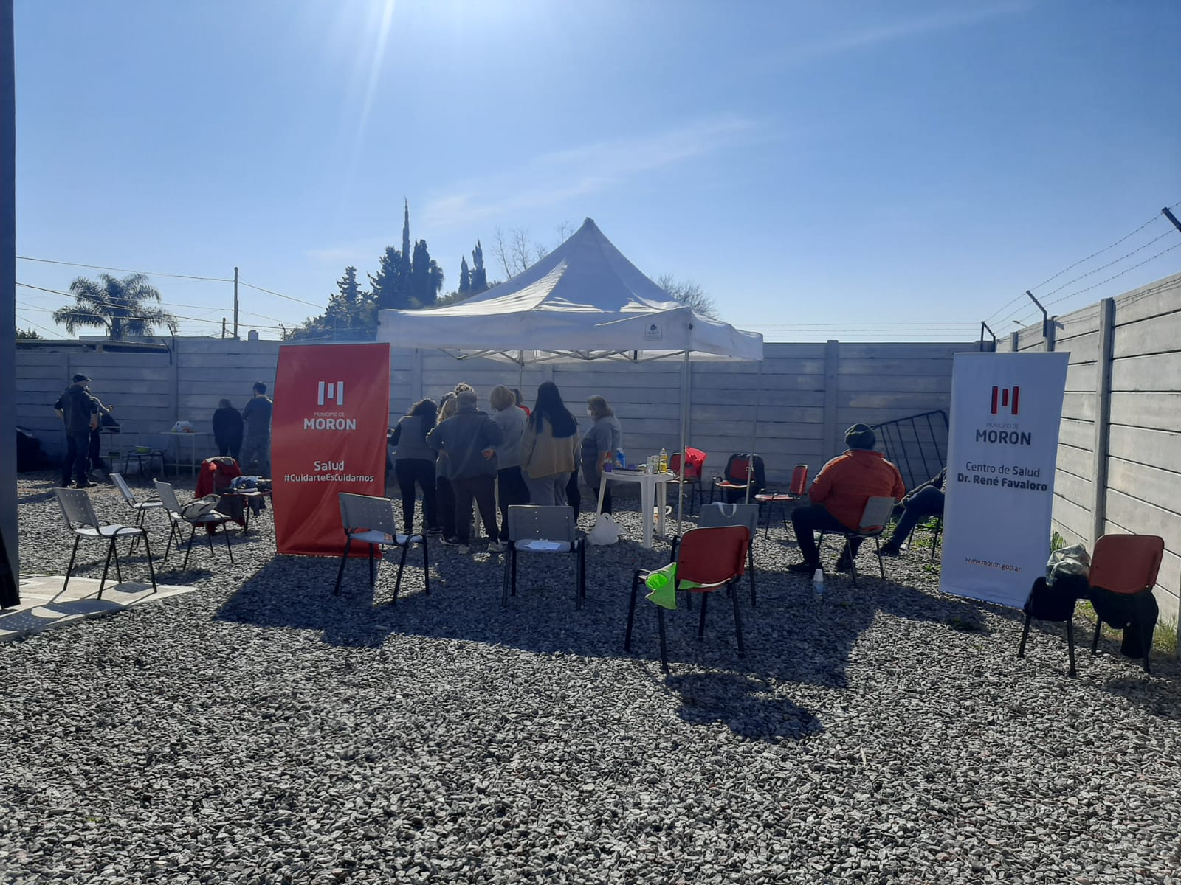
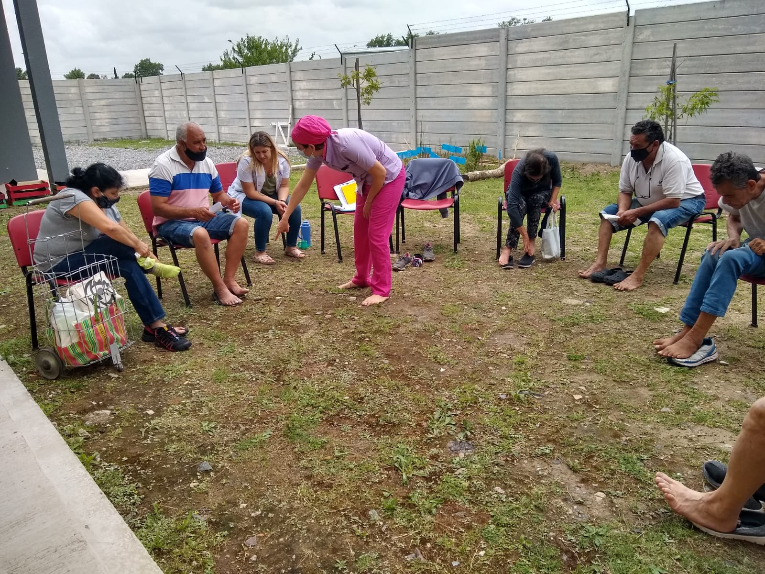
Actividades
TALLERES Y CONSULTAS GRUPALES
Alimentación saludable • Huerta
Hipertensión y Diabetes
Obesidad • Salud Sexual • Asma y EPOC
Talleres de cocina saludable

Slide 4
Propósitos y experiencias
ECNT alta prevalencia y morbimortalidad
Acompañamiento activo
Modelo de atención
Vínculos y redes en la comunidad
Consultorio interdisciplinario simultaneo
Atención grupal
EQUIPO DE SALUD:
Motivación y Compromiso
Acompañamiento institucional
COMUNIDAD:
Automanejo
Información oportuna
Responsabilidad
Salud mental
Pandemia COVID

Slide 5
Dificultades
Turno individual vs consulta grupal
Desde el equipo del CAPS: administración y profesionales
Valoración de los espacios
Dificultades para comunicar y difundir los espacios y su importancia
Desde la comunidad
Pocos participantes sostenidos en el tiempo
Abordajes independientes – Falta de articulación

Slide 6
Resultados finales
Gratificación para el equipo - Acompañamiento
Optimización de recursos
Mejoría de la adherencia
Vínculo horizontal
Sentimiento de pertenencia
Articulación intersectorial

Slide 7
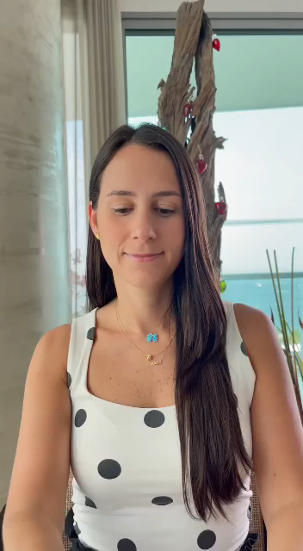
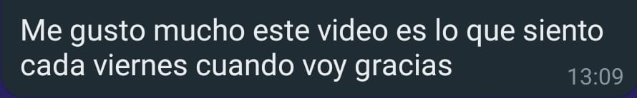

Slide 8
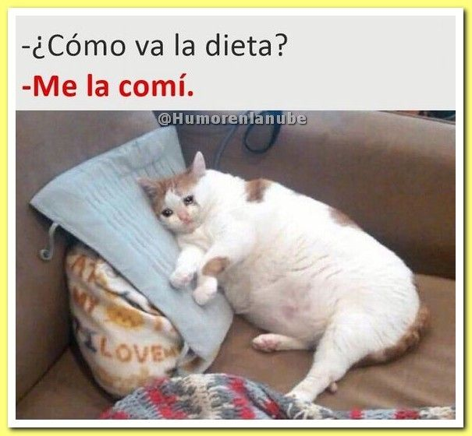
Muchas Gracias!

